Slide 1
Php 7 Mysql
Semana 2

Slide 2
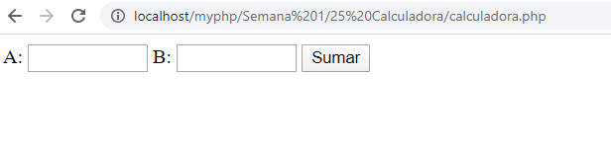
Calculadora

Slide 3
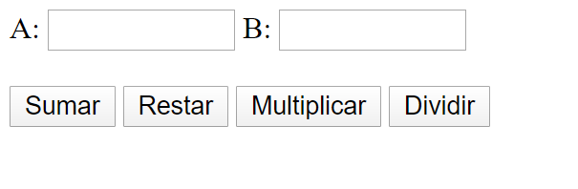
Calculadora 2

Slide 4
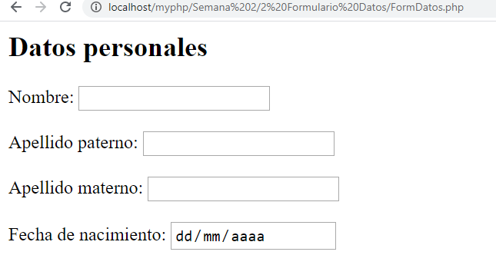
Formulario de datos

Slide 5
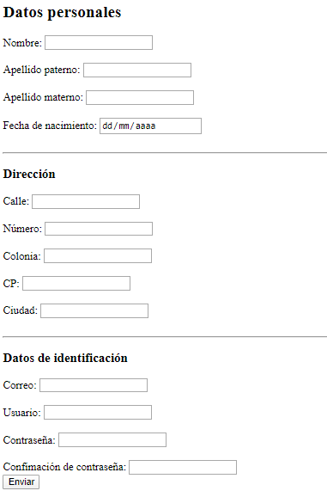

Slide 6
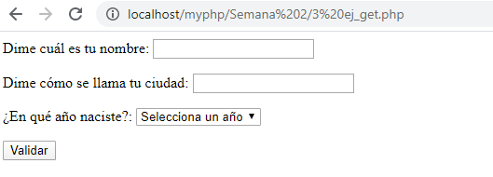
Método get

Slide 7
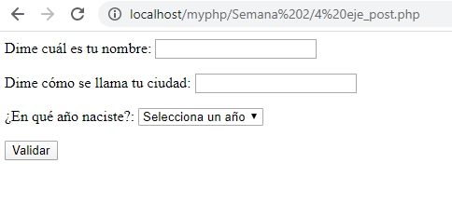
Método post

Slide 8
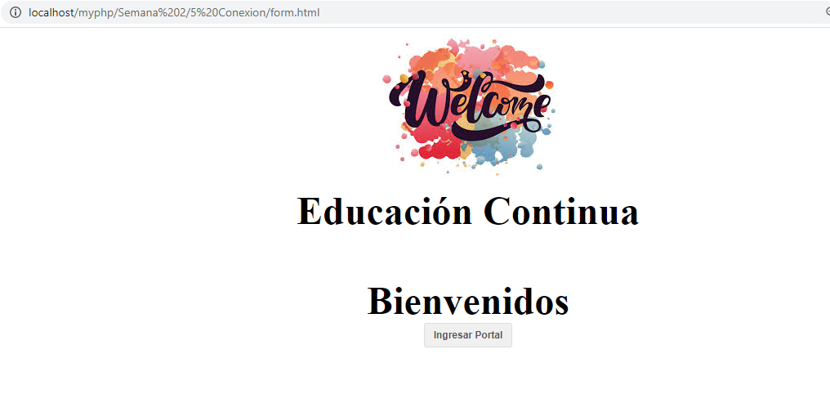
Conexión a Mysql

Slide 9
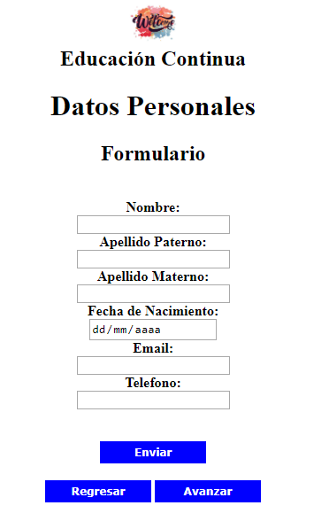

Slide 10
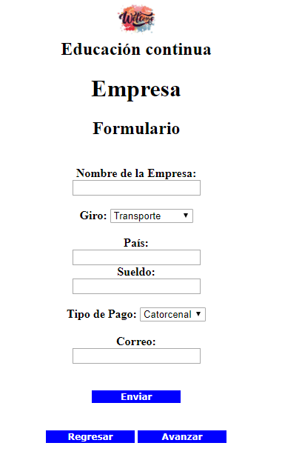
Tarea terminar diseño
Giro
Transporte
Turismo
Servicio Público
Educación
Salud
Comunicación
Tipo de pago
Diario
Semanal
Catorcenal
Quincenal
Mensual

Slide 11
